Slide 1
TRƯỜNG TIỂU HỌC QUỐC TUẤN
CHÀO MỪNG QUÝ THẦY CÔ
ĐẾN VỚI TIẾNG VIỆT 2
Luyện tập: Mở rộng vốn từ về đồ chơi; Dấu phẩy
Giáo viên thực hiện: Tạ Thị Thắm

Slide 2
Thứ Năm ngày 5 tháng 12 năm 2024
Tiếng Việt
Khởi động

Slide 3
Sắp xếp các từ sau thành câu:
xinh xắn, bạn búp bê, và dễ thương
Bạn búp bê xinh xắn và dễ thương.

Slide 4
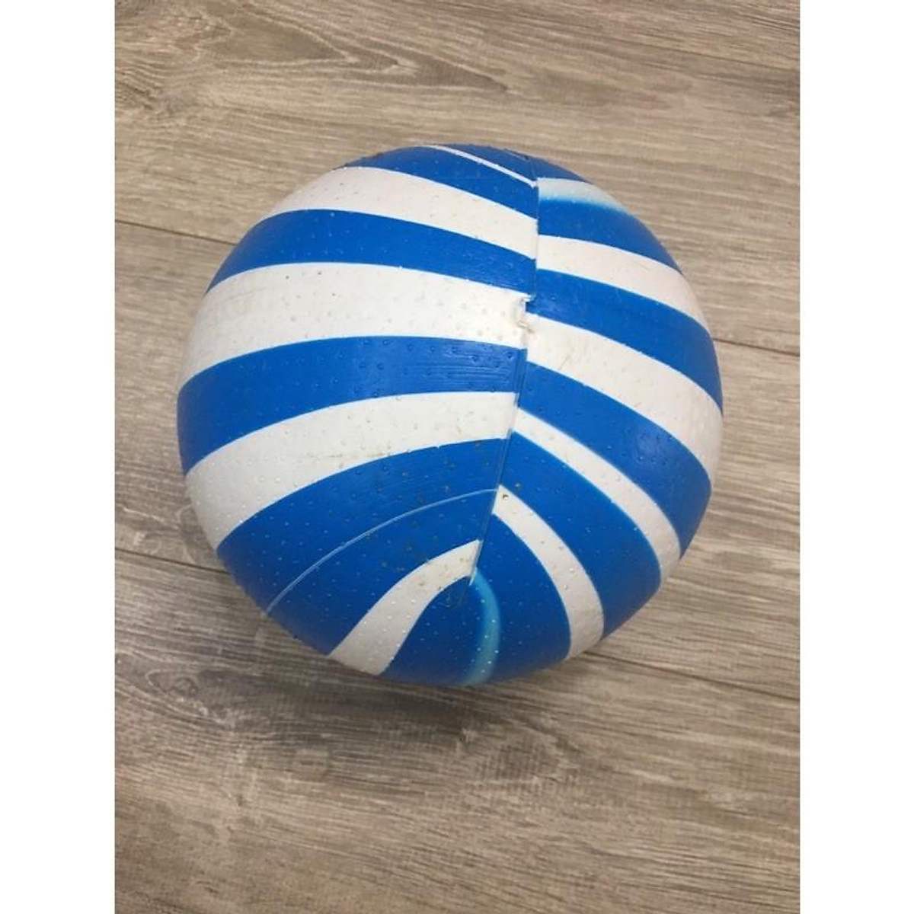
Thứ Năm ngày 5 tháng 12 năm 2024
Tiếng Việt
Luyện tập: Mở rộng vốn từ về đồ chơi; Dấu phẩy
1. Giới thiệu về 1 đồ chơi có trong hình theo mẫu :

Slide 5
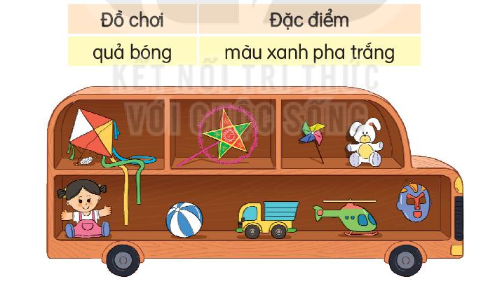
Thứ Năm ngày 5 tháng 12 năm 2024
Tiếng Việt
Luyện tập: Mở rộng vốn từ về đồ chơi; Dấu phẩy
1. Giới thiệu về 1 đồ chơi có trong hình theo mẫu :

Slide 6
Thứ Năm ngày 5 tháng 12 năm 2024
Tiếng Việt
Luyện tập: Mở rộng vốn từ về đồ chơi; Dấu phẩy
1. Giới thiệu về 1 đồ chơi có trong hình theo mẫu :
Đồ chơi | Đặc điểm
quả bóng
màu xanh pha trắng
cái diều
đèn ông sao
chong chóng
gấu bông
búp bê
ô tô
máy bay
mặt nạ

Slide 7
Đồ chơi | Đặc điểm
quả bóng | màu xanh pha trắng, khối cầu
cái diều | nhiều màu
đèn ông sao | 5 cánh, đẹp
chong chóng | nhiều màu
gấu bông | màu nâu, dễ thương
búp bê | xinh xắn, đáng yêu
ô tô | nhiều màu
máy bay | màu xanh lá pha xanh dương
mặt nạ | màu xanh dương pha đỏ, ngộ nghĩnh

Slide 8
Thứ Năm ngày 5 tháng 12 năm 2024
Tiếng Việt
Luyện tập: Mở rộng vốn từ về đồ chơi; Dấu phẩy
2. Cần đặt dấu phẩy vào vị trí nào trong mỗi câu:
Mẫu: Chú gấu bông rất mềm mại dễ thương.
,
→Dùng dấu phẩy để ngăn cách 2 từ mềm mại và dễ thương vì hai từ này có cùng chức năng chỉ đặc điểm của đồ chơi.

Slide 9
Thứ Năm, ngày 5 tháng 12 năm 2024
Tiếng Việt
Luyện tập: Mở rộng vốn từ về đồ chơi; Dấu phẩy
2. Cần đặt dấu phẩy vào vị trí nào trong mỗi câu:

Slide 10
Thứ Năm ngày 5 tháng 12 năm 2025
Tiếng Việt
Luyện tập: Mở rộng vốn từ về đồ chơi; Dấu phẩy
2. Cần đặt dấu phẩy vào vị trí nào trong mỗi câu:
a. Em thích đồ chơi ô tô, máy bay.
b. Bố dạy em làm đèn ông sao, diều giấy.
c. Các bạn đá bóng, đá cầu, nhảy dây trên sân trường.
→Dùng dấu phẩy để ngăn cách giữa các từ ngữ có cùng chức năng như chỉ đặc điểm, sự vật, hoạt động,…

Slide 11
Thứ Năm ngày 5 tháng 12 năm 2024
Tiếng Việt
Luyện tập: Mở rộng vốn từ về đồ chơi; Dấu phẩy
3. Cần đặt dấu phẩy vào vị trí nào trong câu in nghiêng :
Chi nhận được bao nhiêu là quà: búp bê hộp đựng bút đồng hồ báo thức và chiếc nơ hồng.

Slide 12
Thứ Năm ngày 5 tháng 12 năm 2024
Tiếng Việt
Luyện tập: Mở rộng vốn từ về đồ chơi; Dấu phẩy
3. Cần đặt dấu phẩy vào vị trí nào trong câu in nghiêng :
Chi nhận được bao nhiêu là quà: búp bê, hộp đựng bút, đồng hồ báo thức và chiếc nơ hồng.
=>Dấu phẩy dùng để ngăn cách giữa các từ ngữ có cùng chức năng, dùng để liệt kê các sự vật.

Slide 13
HỘP QUÀ BÍ MẬT

Slide 14
Từ nào sau đây không phải là từ chỉ đồ chơi:
A. Ô tô
B. Gấu bông
C. Cây cam
D. Lê- gô
GO HOME

Slide 15
Hộp quà may mắn
Bạn nhận được một hộp quà!
GO HOME

Slide 16
Dấu thích hợp để điền vào câu sau là:
Chúng em chơi các trò chơi rồng rắn lên mây kéo co và mèo đuổi chuột.
A. dấu chấm (.)
B. dấu phẩy (, )
,
C. dấu hai chấm (:)
D. dấu chấm hỏi (?)
GO HOME

Slide 17
Tiết học đến đây là kết thúc, xin chào và hẹn gặp lại

